Slide 1

Volejbola sacensību datu uzskaites un analītikas sistēma
Edijs Skudra D4-3
2020/2021 m.g.

Slide 2
Uzdevuma nostādne
Kvalifikācijas darba galvenais mērķis ir izveidot volejbola datu reģistrēšanas lietotni
No datiem izveidot grafikus

Slide 3
Izmantotās izstrādes tehnoloģijas
JavaScript
HTML
CSS
React
Formik
Yup
Prisma.io
Hapi
Yoi
Chakra UI
Rechart
Notes:
- JavaScript
- HTML
- Chakra UI
- CSS
- React
- React Router
- Rechart
- Formik
- Yup
- Prisma.io
- Hapi
- Yoi

Slide 4
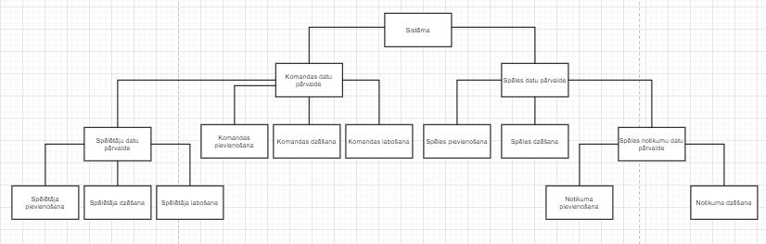
Funkcionālās dekompozīcijas diagramma

Slide 5
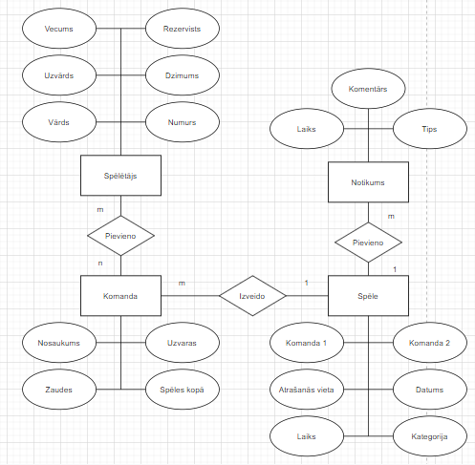
ER diagramma

Slide 6
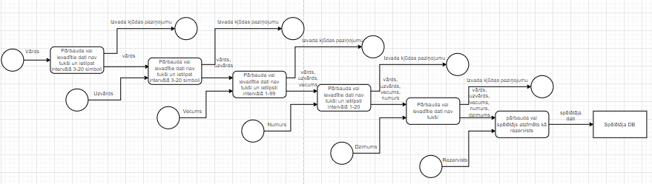
Datu plūsmu diagramma

Slide 7
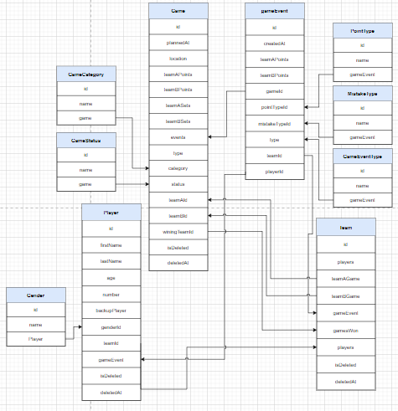
Tabulu saišu shēma

Slide 8
Programmas demonstrācija

Slide 9
Paldies par uzmanību!

